Slide 1


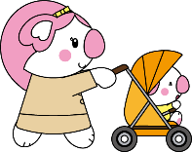


ハローワーク春日井 マザーズコーナー
～子育てと仕事の両立について考えよう～
「どう働きたいのか？」「何のために働くのか？」
「子育てと仕事をどう両立させるのか？」
「何を優先して就職先を選択するのか？」など、
仕事探しの第一歩について、考えてみませんか？
私はどう働きたいんだろう……。
バリバリ？
ゆったり？
それとも……？
私が働くのは、
お金のため？
やりがいのため？
キャリアを積むためなのかしら？
【令和８年度予定】９／１0（木）３／4（木）
10時30分～11時30分
会場：ハローワーク春日井 3階 第２会議室
（会場へはエレベーターをご利用ください。）
※会場にはお子様の見守りをする保育士がいます。
✿雇用保険受給中の方は求職活動実績となります。
✿定員は５名程度です。
お申し込み・お問い合わせ
ハローワーク春日井 マザーズコーナー 電話 0568-81-5170

